Slide 1
Основы построения SDN

Slide 2
Общие понятия
SDN (Software-Defined Network) – сети выстроенные так, что плоскости управления отделены от плоскости данных. В таких сетях управление всеми сетевыми устройствами задача контроллера.
OpenFlow – протокол, который разработан для предоставления контроллеру SDN стандартизированного способа управления пересылкой пакетов по сети.
SDN контроллер – программное приложение, которое отвечает за управление и направление сетевого трафика в построенной сети.
Северный интерфейс – способ связи SDN контроллера с программами на уровне доступа сети.
Южный интерфейс – способ связи SDN контроллера с сетевыми устройствами, расположенными на уровне инфраструктуры сети.

Slide 3
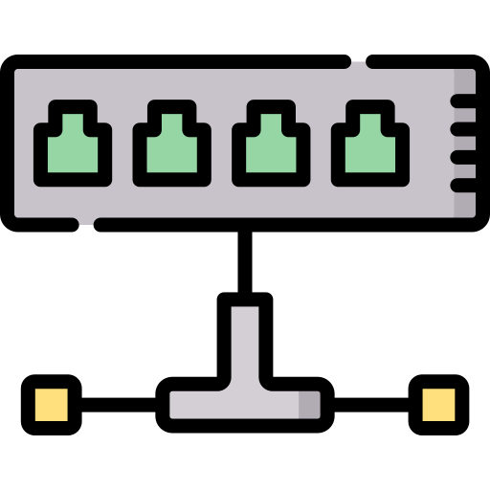
Схема типичного SDN
Уровень доступа
Уровень управления
северный мост
южный мост
Уровень инфраструктуры

Slide 4
Этапы построения SDN
Определение требований
Выбор архитектуры
Выбор SDN-контроллера
Выбор и настройка сетевых устройств
Настройка SDN-контроллера
Тестирование и оптимизация сети

Slide 5
Определение требований
Оценка текущей состояния с традиционными сетями
Определение подходящих бизнес требований
Определение предназначения сети
Определение принадлежности сети
Определение принципов дизайна сети

Slide 6
Разнообразие SDN
По виду управления
Через протокол OpenFlow
Через API
Через модель наложения на основе гипервизора
По количеству контроллеров
Централизованная
Распределенная

Slide 7
SDN контроллеры
Контроллеры:
На основе открытого кода:
POX
RYU
ONOS
Floodlight
Trema
Коммерческие:
ACI
Contrail
HP Virtual Application Networks
NEC ProgrammableFlow

Slide 8
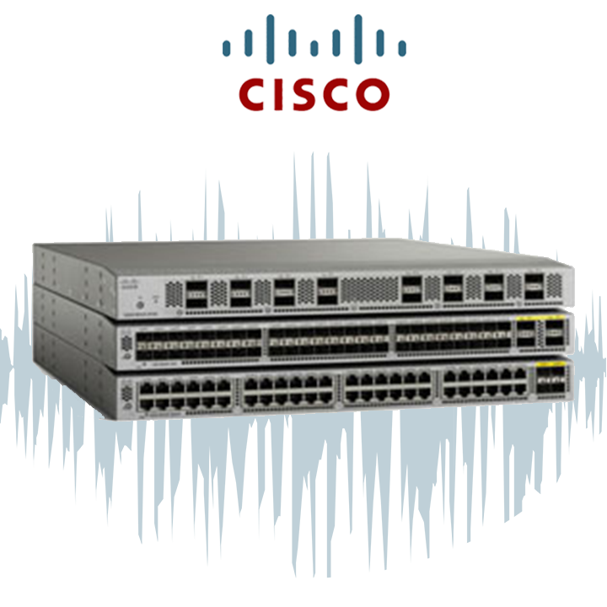
Выбор сетевых устройств
Стоит учитывать:
Совместимость
Функциональность
Мощность
Стоимость
Самые популярные устройства:
Open vSwitch
Cisco Nexus

Slide 9
Настройка SDN контроллера
Топология
Политики и правила передачи трафика
Параметры безопасности
Параметры виртуализации
Параметры API
Параметры высокой доступности (HA)

Slide 10
Тестирование SDN
Виды тестирования:
Тестирование нагрузкой (стресс тест)
Тестирование отказоустойчивости
Тестирование безопасности
Инструменты тестирования:
MiniNet
Wireshark
OpenFlow Wireshark Dissector
Iperf
OFtest

Slide 11
Спасибо за внимание!
Малышев Алексей К34202

